Slide 1
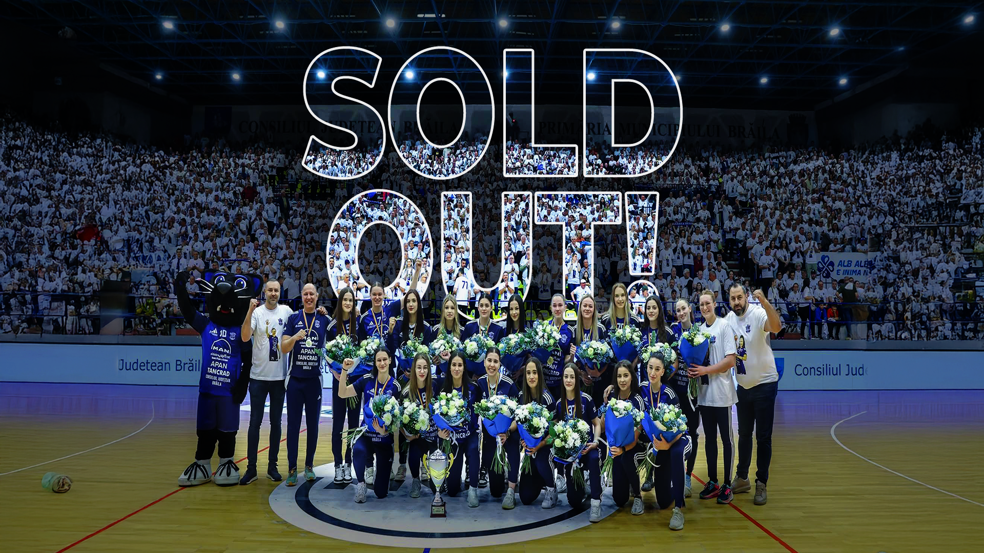
HC DUNĂREA BRĂILA

